Slide 1

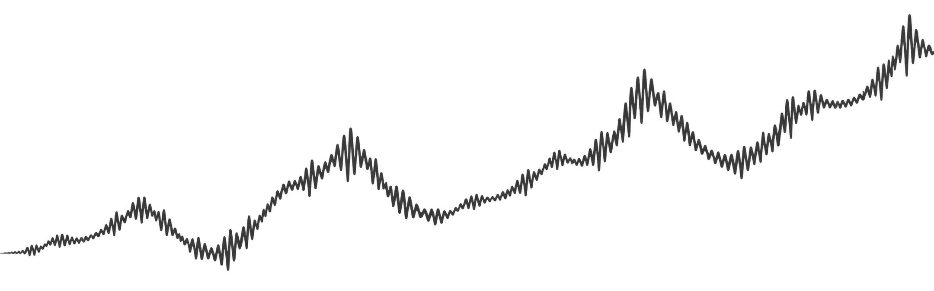
The long and winding road:
buscando perfiles de trayectorias de artistas a partir de métricas digitales.
Trabajo práctico de la materia Series Temporales
Entrega preliminar. Octubre 2026.
Autora: Silvana Contreras
Maestría en Data Mining
Facultad de Ciencias Exactas y Naturales
Universidad de Buenos Aires.

Slide 2

¿Existen perfiles digitales diferenciados en la trayectoria temporal de los artistas musicales que se puedan identificar a partir del análisis conjunto de métricas de streaming y redes sociales?
La motivación es extender una investigación previa
Basada en perfiles estáticos.
Notes:
Foto versus película del artista

Slide 3
1000 artistas, 49 meses, 5 variables*
Quiénes | Qué | Cuándo | Cada cuánto
~1000 artistas musicales globales | spotify_followers, instagram_followers, spotify_playlist_count, youtube_subscribers, youtube_playlist_count | marzo 2022 a marzo 2026 | 1 mes
Muestreo aleatorio estratificado del top 5000. | 5 de 24 atributos extraídos. | 49 meses | Granularidad unificada por cobertura de fuente.
*Dataset original. Extracción datos Chartmetric API.
Notes:
No existen datasets públicos. PROPIO. CHARTMETRIC.
mensual x cobertura conjunta . Además dominio. No tiene sentido.
Por el teorema del muestreo, la oscilación más rápida que el panel puede representar dura dos meses (6 ciclos por año);
Fuente: Chartmetric API, plataforma líder global de analítica de datos de la industria de la música.
Licencia de uso académica con restricciones.
*Los datos no pueden ser publicados en forma cruda ni permitir la reconstrucción transparente de métricas individuales.

Slide 4
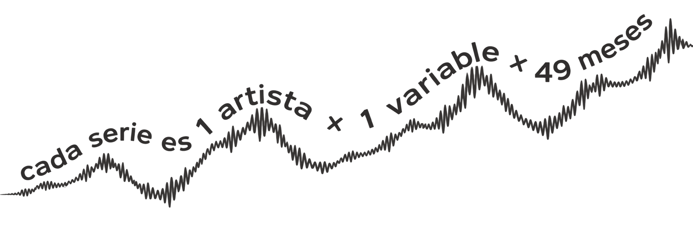
Cada artista es una trayectoria multivariada
1,047 artistas = trayectorias
5,235 series (artistas * 5 variables)

Slide 5

Objetivos
Extraer nuevos datos del conjunto de artistas abordado en la investigación previa.
Preprocesar y analizar la evolución de esas señales en el tiempo.
Buscar perfiles de trayectorias reconocibles
Cruzar perfiles con metadata de los artistas (género musical, sello discográfico, territorio).

Slide 6

Métodos a aplicar (para revisión)
Preprocesamiento
análisis de cobertura
Similaridad y agrupamiento
Correlación cruzada
Forma vs. nivel
Cruce de cada cluster con popularidad y metadata.
transformación
filtrado
Clustering jerárquico? Otro?
muestras perdidas
¿La explosión se concentra en los artistas menos populares? ¿El estancamiento, en los consolidados?

Slide 7

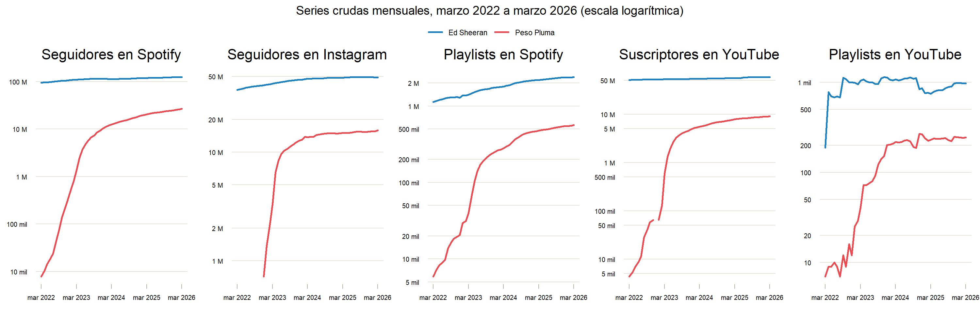
Series crudas de Ed Sheeran y Peso Pluma
Notes:
Ed Sheeran (trayectoria consolidada) y Peso Pluma (crecimiento explosivo en 2023)
órdenes de magnitud entre variables y entre artistas

Slide 8
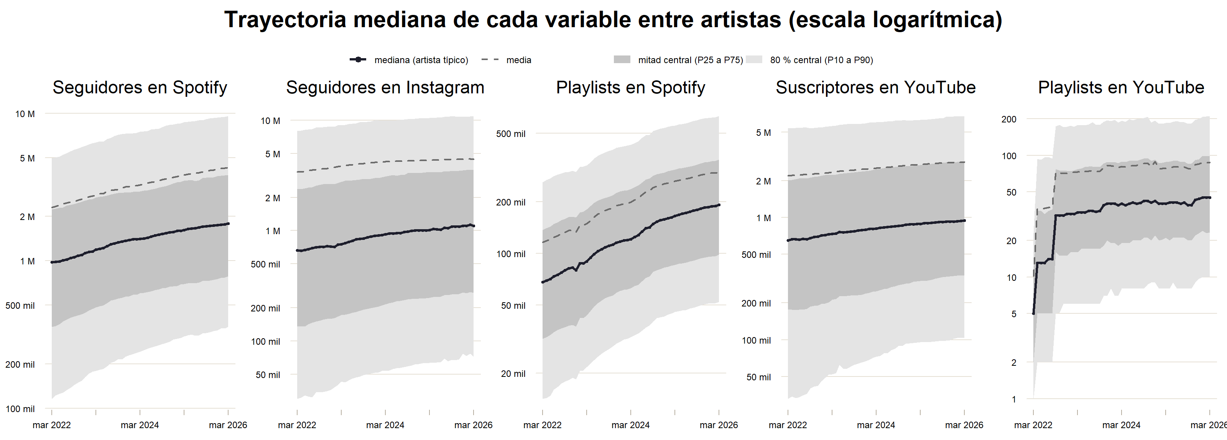
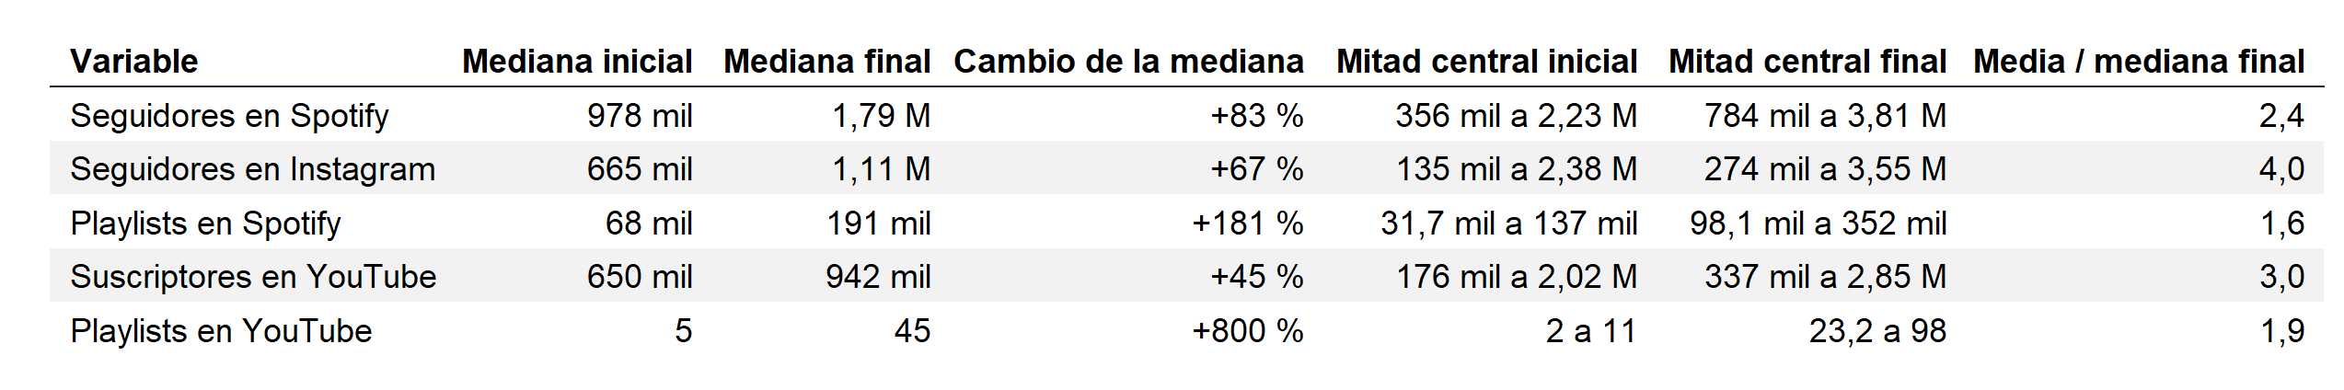
Estadísticos descriptivos de las series
Notes:
Estadísticos descriptivos en el dominio del tiempo. Medianas que suben otras no. Salto en playlist YT antes de imputar.
Media siempre por encima de la mediana. Desbalanceada. hacia los valores altos. Cola larga

Slide 9

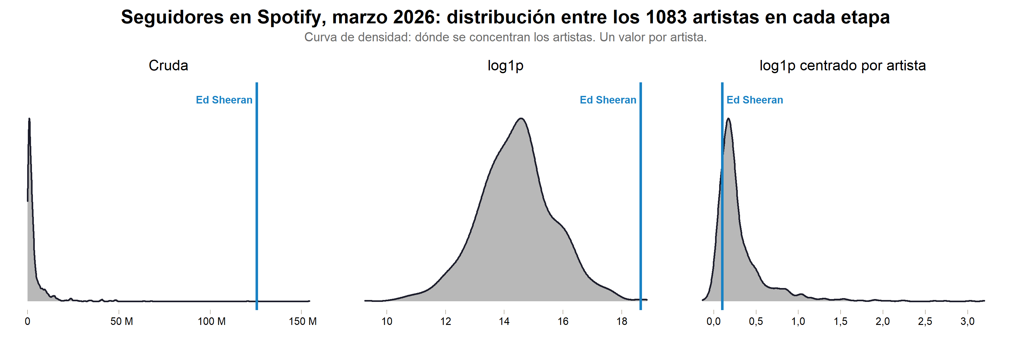
Zoom en la forma de la distribución de Seguidores de Spotify en un mes

Slide 10

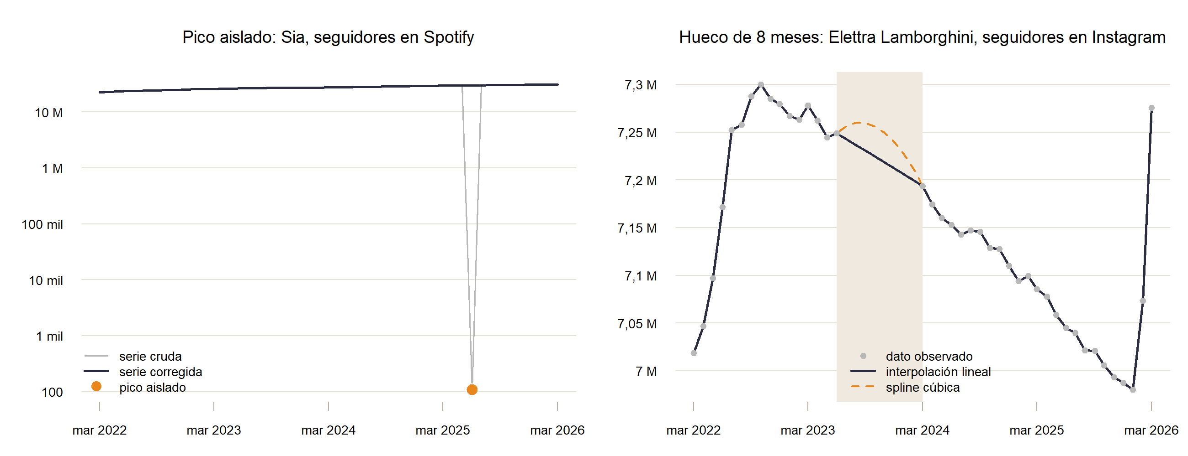
Interpolación de muestras perdidas*
Faltantes: 0,5% de los datapoints.
*Después de Log1p y antes de centrar.
Notes:
Lineal y no spline

Slide 11
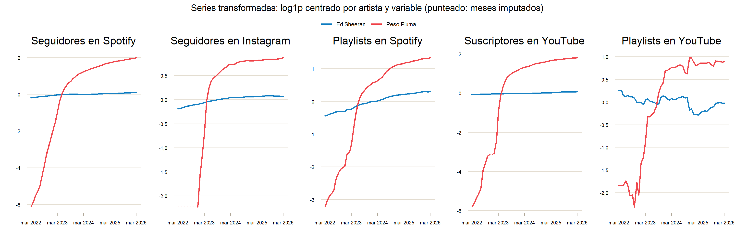
Series transformadas para comparar forma y no nivel
Notes:
Con log1p cada uno crece en proporción a su escala, esto permite comparar crecimientos. Son variables con colas muy largas que no queremos cortar.
Y con el centrado quitamos el nivel. Cada artista x por cada variable, resta su media. Observamos respecto de 0.

Slide 12
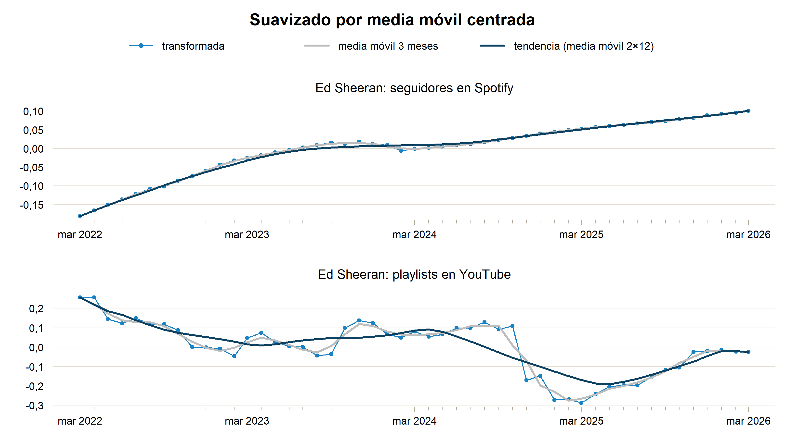
Media móvil: quitar el ruido mensual sin perder la forma
Notes:
: media móvil como pasa-bajos FIR, verificada en el dominio de la frecuencia (FFT)

Slide 13
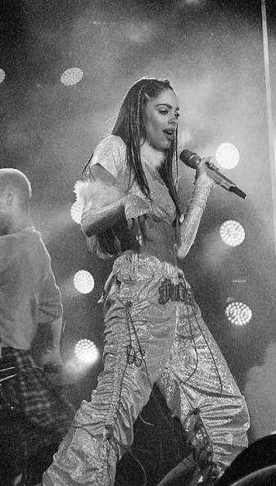
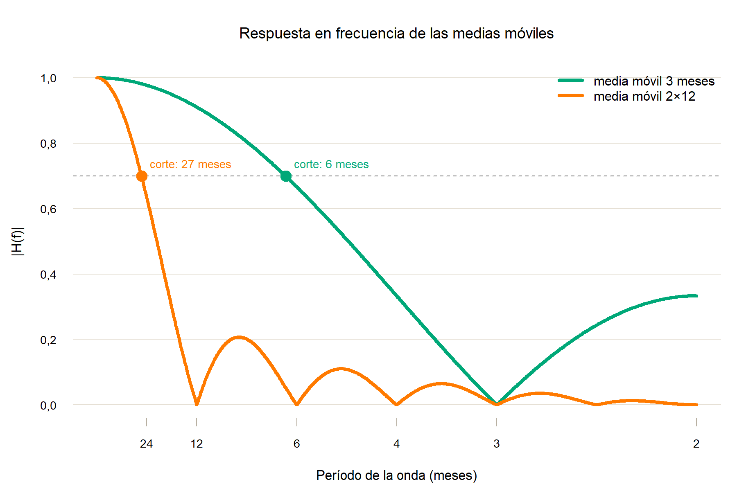
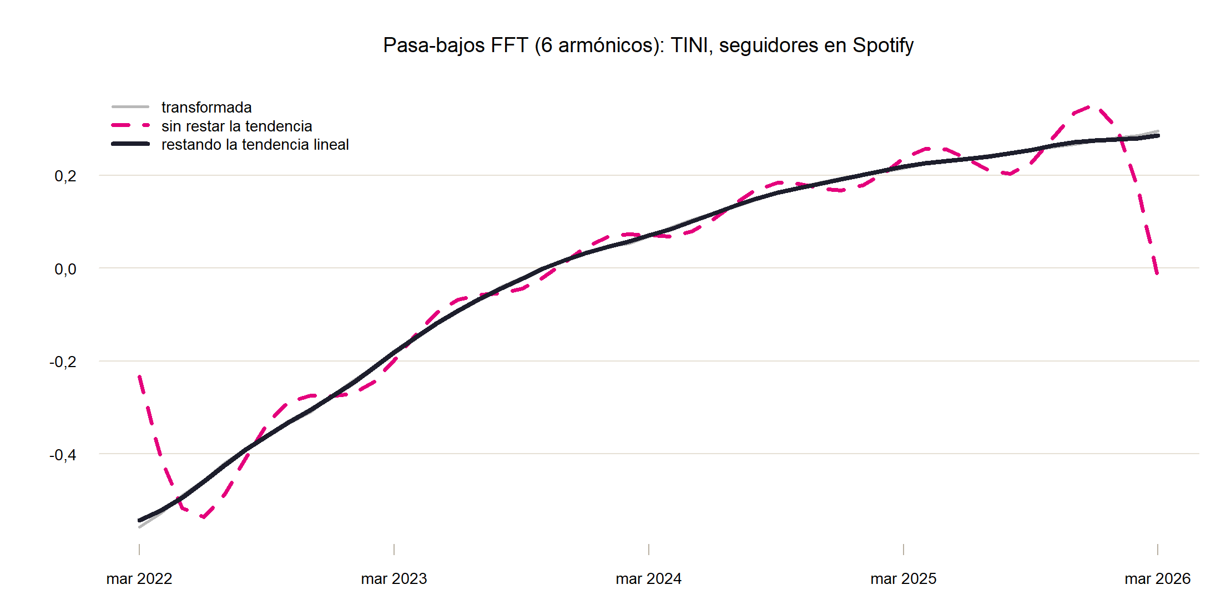
Trayectorias son ondas lentas y rápidas.
Filtros para suavizar.
Media móvil leída en frecuencia: cuánto deja pasar de cada onda. La de 3 meses conserva los cambios de más de medio año; la de 12, solo la tendencia de años.
Pasa-bajos FFT: conserva las 6 ondas más lentas y borra el resto. Funciona solo si antes se quita la tendencia (línea oscura).
Notes:
Pensemos cada serie como una suma de ondas lentas y rápidas. Una media móvil es un filtro: deja pasar las ondas lentas y borra las rápidas.
la de 3 meses conserva los cambios de más de medio año y borra el ruido mes a mes;
la de 12 solo deja la tendencia de años.
/// el mismo suavizado hecho con FFT sobre TINI: sale bien solo si antes quitamos la tendencia, porque la FFT trata la serie como si se repitiera. Por eso la media móvil es nuestro filtro principal.

Slide 14
¿Veremos perfiles sistemáticos a pesar de la aleatoriedad estructural del sector?
¿crecimiento sostenido?
¿explosión viral y caída?
¿estabilidad?
¿crecimiento simultáneo multiplataforma?
¿estancamiento?

Slide 15
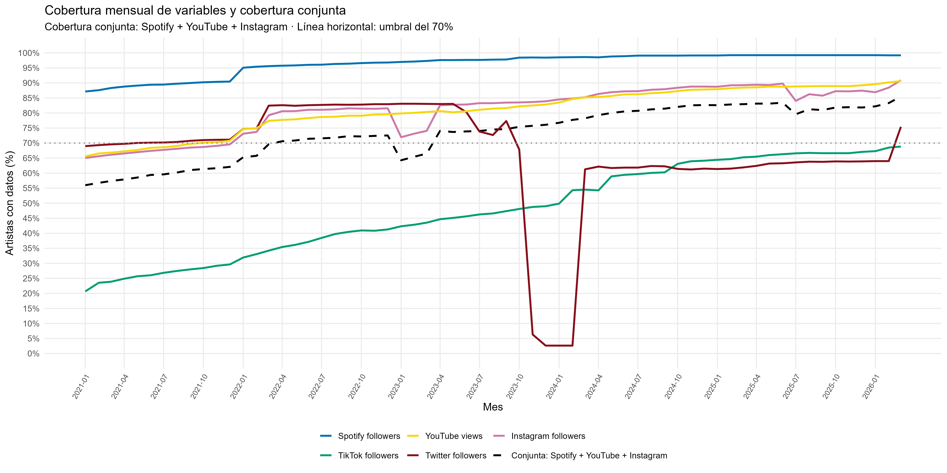
Anexo: Análisis de cobertura
Notes:
*Los datos no pueden ser publicados en forma cruda ni permitir la reconstrucción transparente de métricas individuales.

Slide 16
Anexo:
5 atributos
seleccionados
sobre 25
disponibles
Redes sociales:
instagram__followers x
tiktok__followers
tiktok__likes
twitter__followers
twitter__retweets
Streaming:
spotify__followers x
spotify__followers_to_listeners_ratio
spotify__listeners
spotify__popularity
YouTube:
youtube_artist__daily_views
youtube_artist__monthly_views
youtube_channel__subscribers x
youtube_channel__videos
youtube_channel__views
Playlists:
amazon__ed_playlist_count
amazon__playlist_count
spotify__ed_playlist_count
spotify__ed_playlist_total_reach
spotify__playlist_count x
spotify__playlist_total_reach
youtube__ed_playlist_count
youtube__ed_playlist_total_reach
youtube__playlist_count x
youtube__playlist_total_reach
Notes:
*Los datos no pueden ser publicados en forma cruda ni permitir la reconstrucción transparente de métricas individuales.

